Slide 1


Slide 2


Slide 3

1. Os santos de Deus sempre priorizam os valores eternos, em detrimento dos temporais. Eles não discutem: primeiro vem o reino de Deus.

Slide 4

2. Os santos de Deus começam o dia na presença de Jesus e continuam com Ele.

Slide 5

1. Os santos vivem cada dia à luz da eternidade

Slide 6

“Eis, agora, o dia da salvação.”
2 Coríntios 6:2

Slide 7
“Não dando nós nenhum motivo de escândalo em coisa alguma, para que o ministério não seja censurado.”
2 Coríntios 6:3

Slide 8

A entrega a Deus deve ser renovada cada manhã. Não podemos deixar para outro momento. Nosso destino eterno está em jogo.

Slide 9
“Cada manhã consagrai-vos a Deus para esse dia. Submetei-Lhe todos os vossos planos, para que se executem ou deixem de se executar, conforme
o indique a Sua providência”
(Ellen G. White, Caminho a Cristo, p. 70).

Slide 10
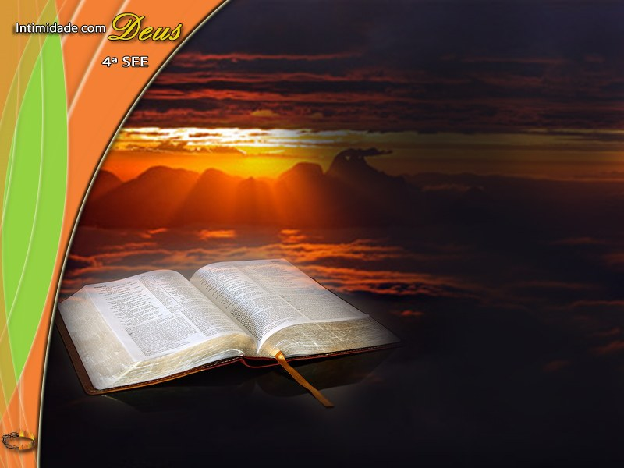
Os elementos básicos da salvação:
graça,
Misericórdia,
pão espiritual
são dados diariamente.

Slide 11
A graça é dada cada dia para atender
as necessidades daquele dia.

Slide 12

“No caminho do dever podeis estar certos de receber graça bastante
para o vosso dia”
(Conselhos Sobre Educação, p. 97).

Slide 13

“[Filhos e Filhas de Deus] Sua graça é concedida diariamente, para a necessidade do dia”
(O Maior Discurso de Cristo, p. 101).

Slide 14
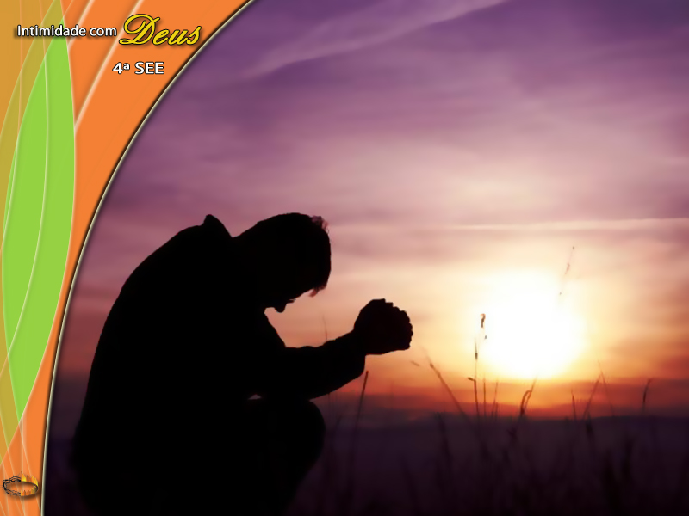
As misericórdias igualmente são concedidas a cada dia...
(Lm 3:23).

Slide 15
“...É pela comunhão com Ele, todo dia, toda hora – permanecendo nEle – que devemos crescer na graça”
(Caminho a Cristo,
p. 69).

Slide 16

Para cada pessoa, o Pai disponibiliza o pão espiritual para cada dia. Manhã após manhã encontrarão o pão do Céu para a provisão diária.

Slide 17

Outras três questões não podem ficar fora dessa característica:

Slide 18
Quando vamos morrer?
Quando minha vida será analisada no juízo dos que amam a Deus?
Quando Jesus virá?

Slide 19
“Tudo com que temos que nos haver, é este dia de hoje... Devemos viver
cada dia como se soubéssemos ser ele nosso último dia na Terra”
(Ellen G. White, O Cuidado de Deus, [MM 1995], p. 169).

Slide 20

2. Os santos Seguem o exemplo do Supremo Pastor

Slide 21
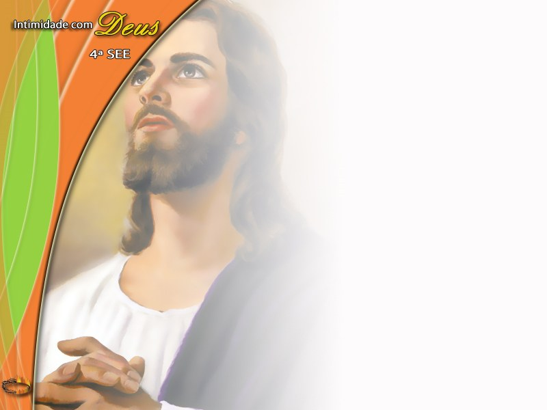
Jesus é nosso exemplo em tudo, especialmente Sua vida de comunhão
com o Pai. Essa era a fonte de todo o Seu poder.

Slide 22
Em todas
as fases de Sua vida, a comunhão com o Pai foi Sua marca principal.

Slide 23
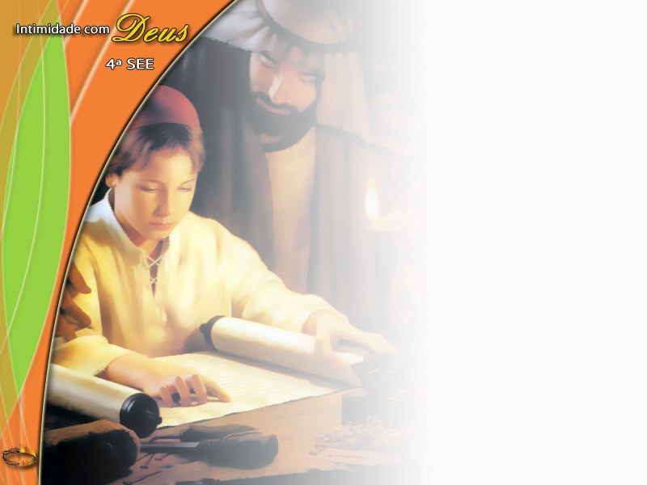
Na infância

Slide 24
“Estudava a Palavra de Deus, e as horas de maior felicidade para Ele
eram aquelas em que Se podia afastar do cenário de Seus labores e ir para
o campo a meditar nos quietos vales...
(Ellen G. White, A Ciência do Bom Viver, p. 52).

Slide 25
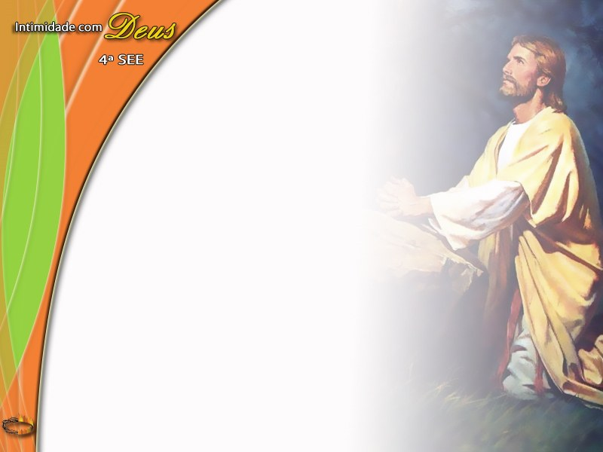
Durante Seu ministério

Slide 26
“O dia todo atendia às multidões que iam ter com Ele e, ao anoitecer,
ou bem cedo de manhã, retirava-Se para o santuário das montanhas
em busca de comunhão com o Pai. [...]...
(Ellen G. White, A Ciência do Bom Viver, p. 56).

Slide 27
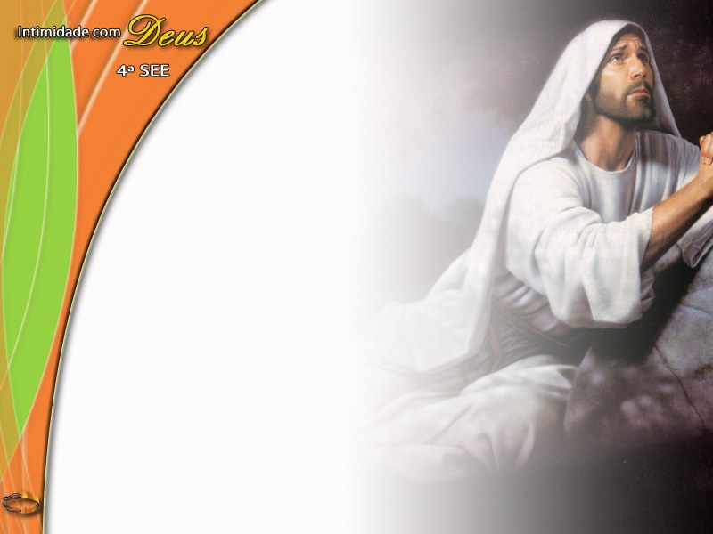
Todos os dias, Jesus recebia novo batismo do Espírito Santo.

Slide 28
“Nas primeiras horas do novo dia o Senhor O despertava de Seu
repouso, e Sua alma e lábios eram ungidos de graça para que a pudesse transmitir a outros. As palavras Lhe eram dadas diretamente
das cortes celestes” (Parábolas de Jesus, p. 139).

Slide 29

Esse era o estilo de vida de Cristo. Era tão natural para Ele colocar
Deus em primeiro lugar que isso se tornou um hábito.

Slide 30
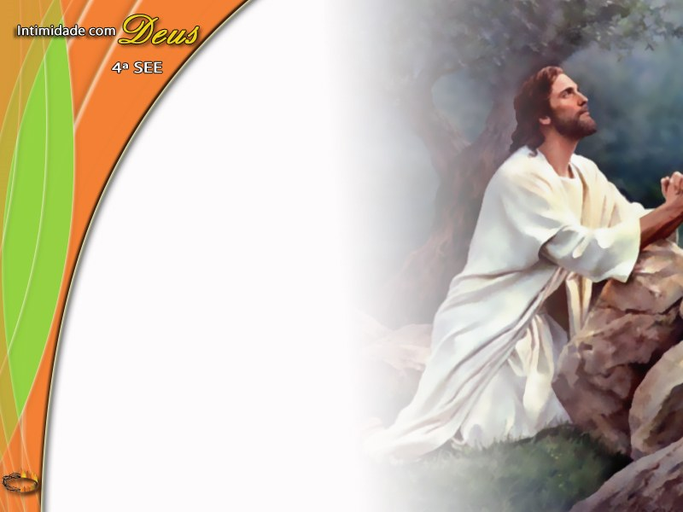
“As orações de Cristo e Seu hábito de comunhão com Deus, impressionavam muito os discípulos”
(Ibid., p. 140).

Slide 31
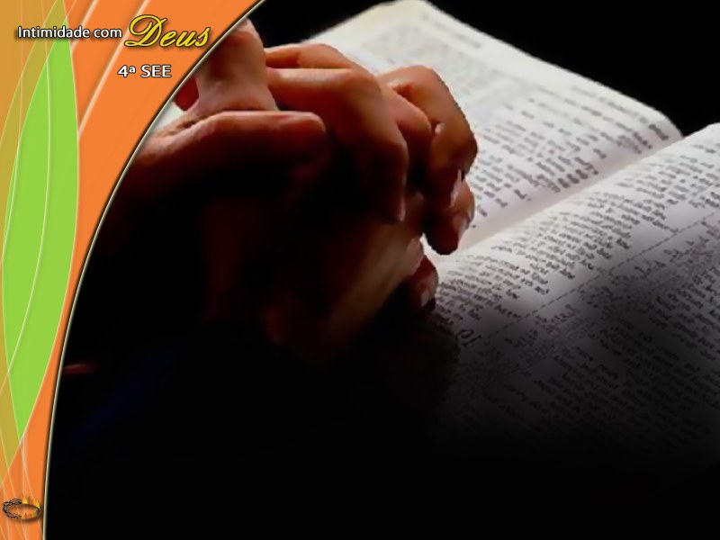
A base para um cristianismo autêntico está em um relacionamento habitual e íntimo com Deus.

Slide 32
Uma pessoa que anda cada dia com Deus vê a vida na visão do
Espírito Santo, na riqueza da graça e à luz da eternidade.

